Slide 1
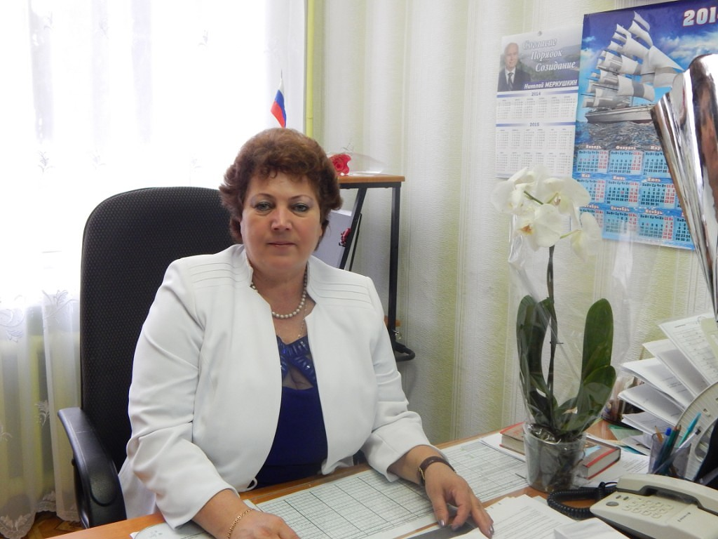
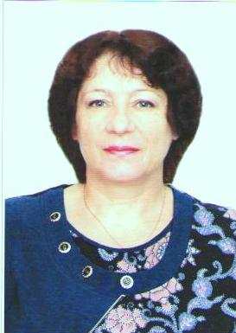
ОБЛАСТНОЙ ФЕСТИВАЛЬ МУЗЕЕВ
ОБРАЗОВАТЕЛЬНЫХ ОРГАНИЗАЦИЙ САМАРСКОЙ ОБЛАСТИ
Создатель музея Илларионова Наталья Викторовна | Руководитель музея Соколова Марина Алексеевна

Slide 2
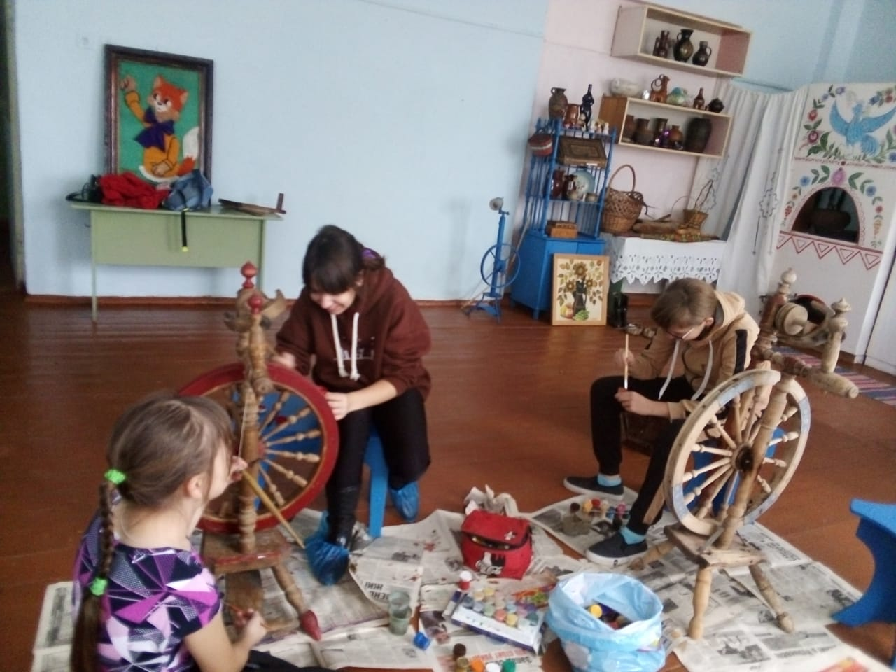
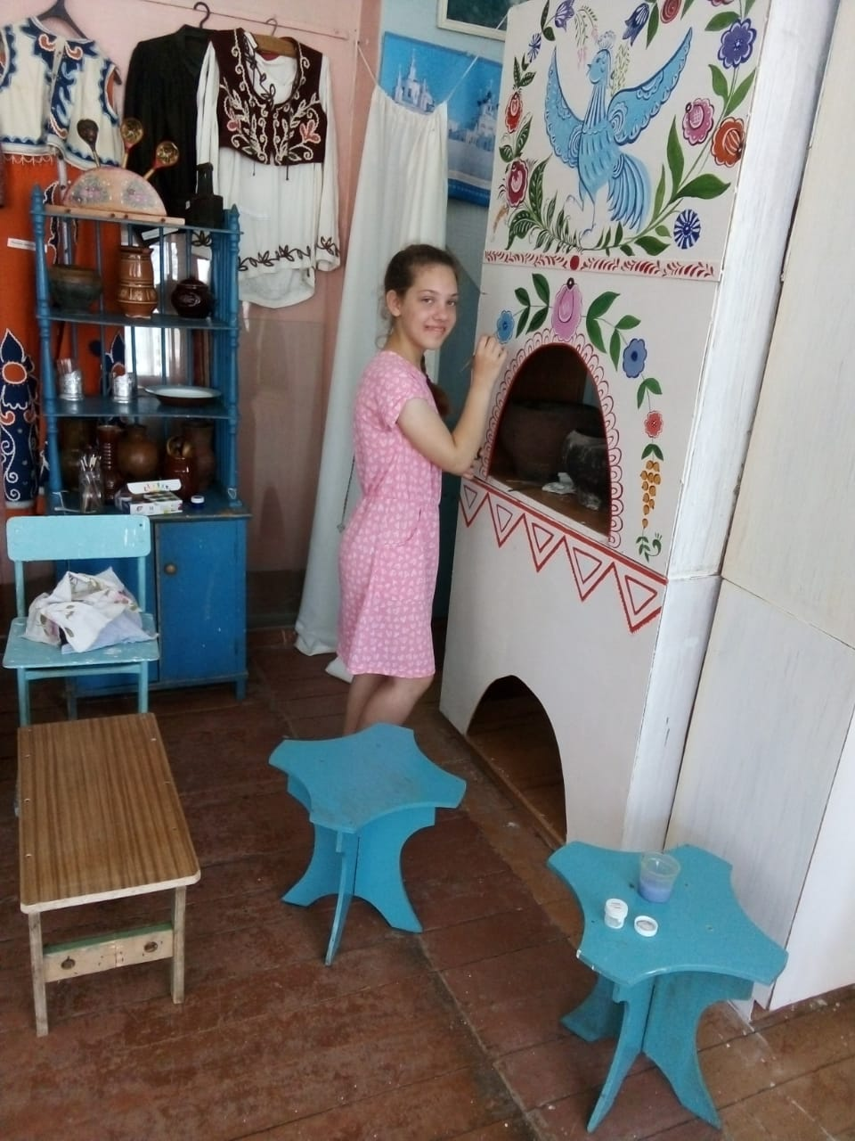
Активная группа музея: 1.Горячева Евангелина 2.Митрохина Светлана 3.Гусева Ирина 4.Осипова София
Реставрируем предметы старины

Slide 3
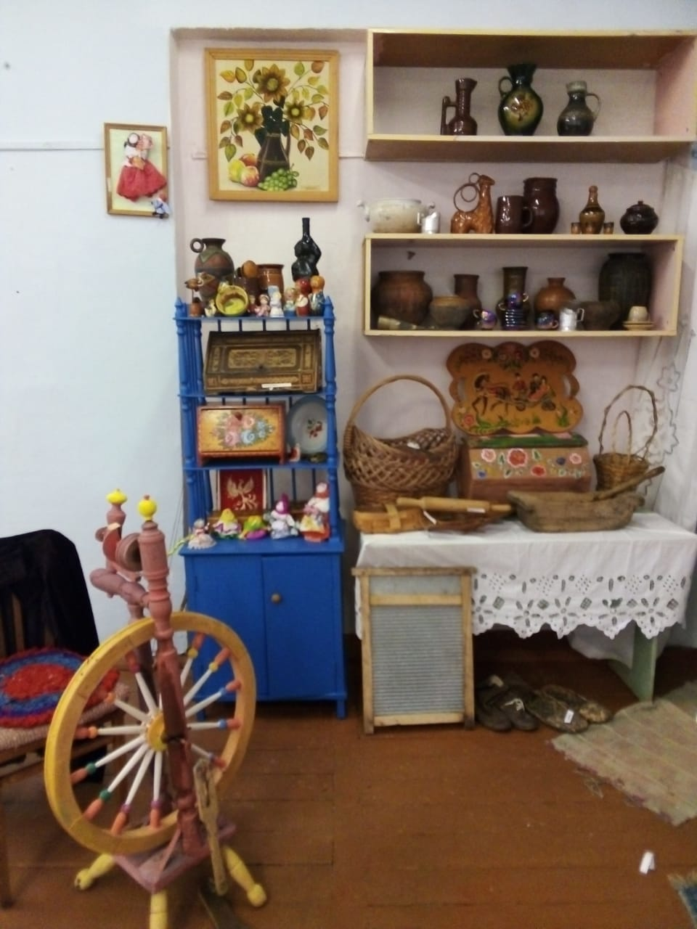
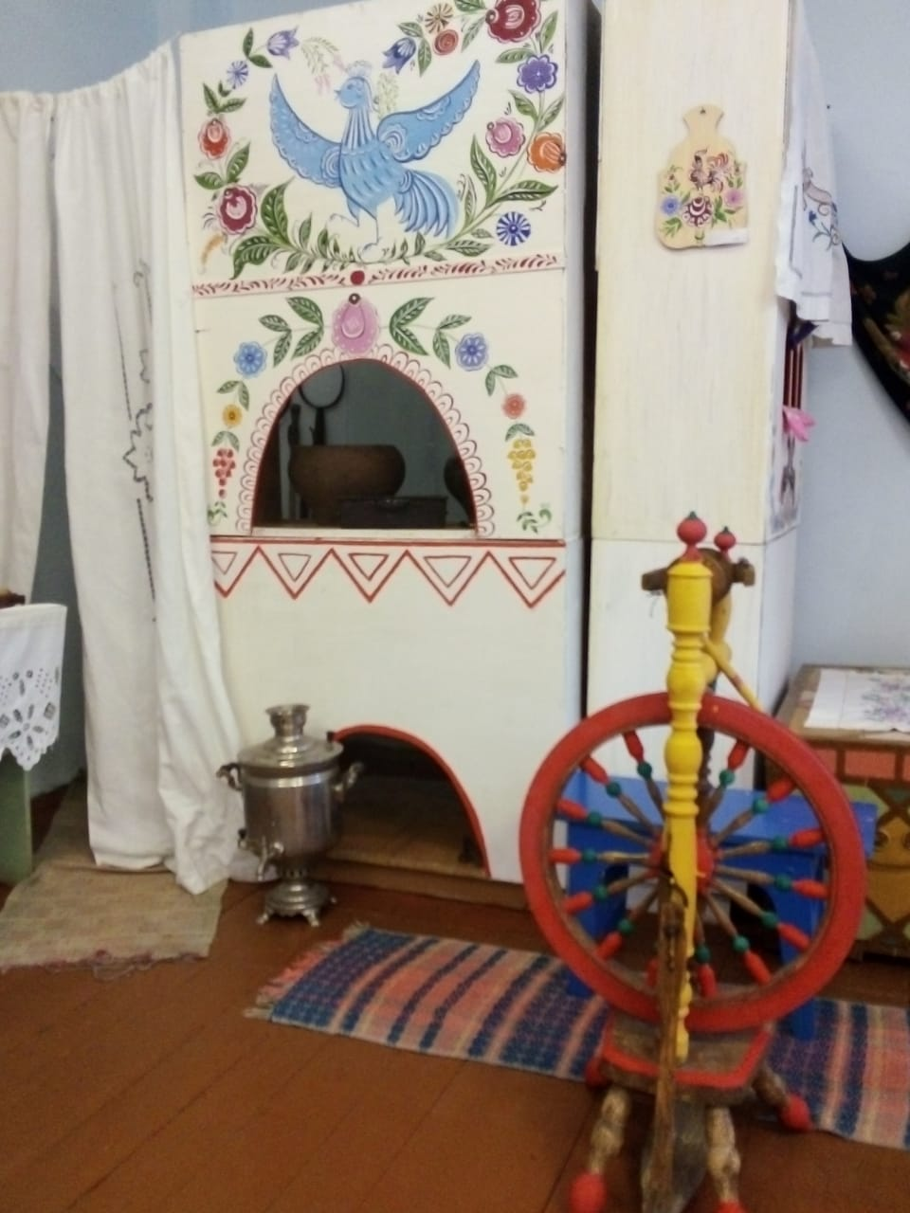
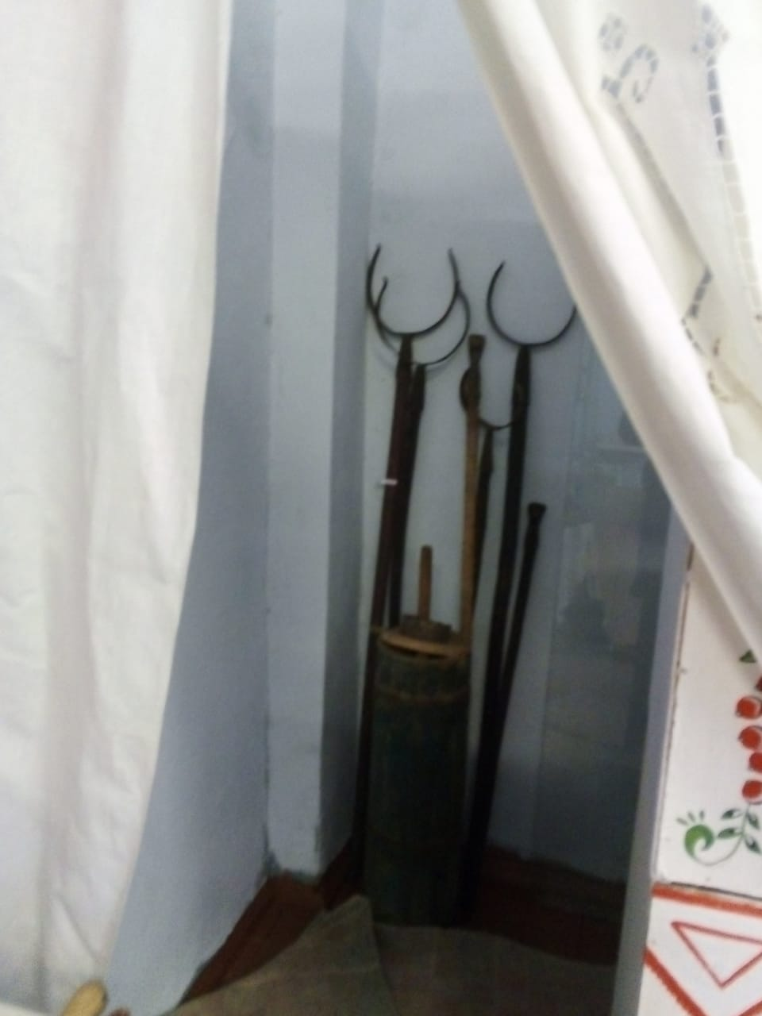
БАБИЙ УГОЛ

Slide 4
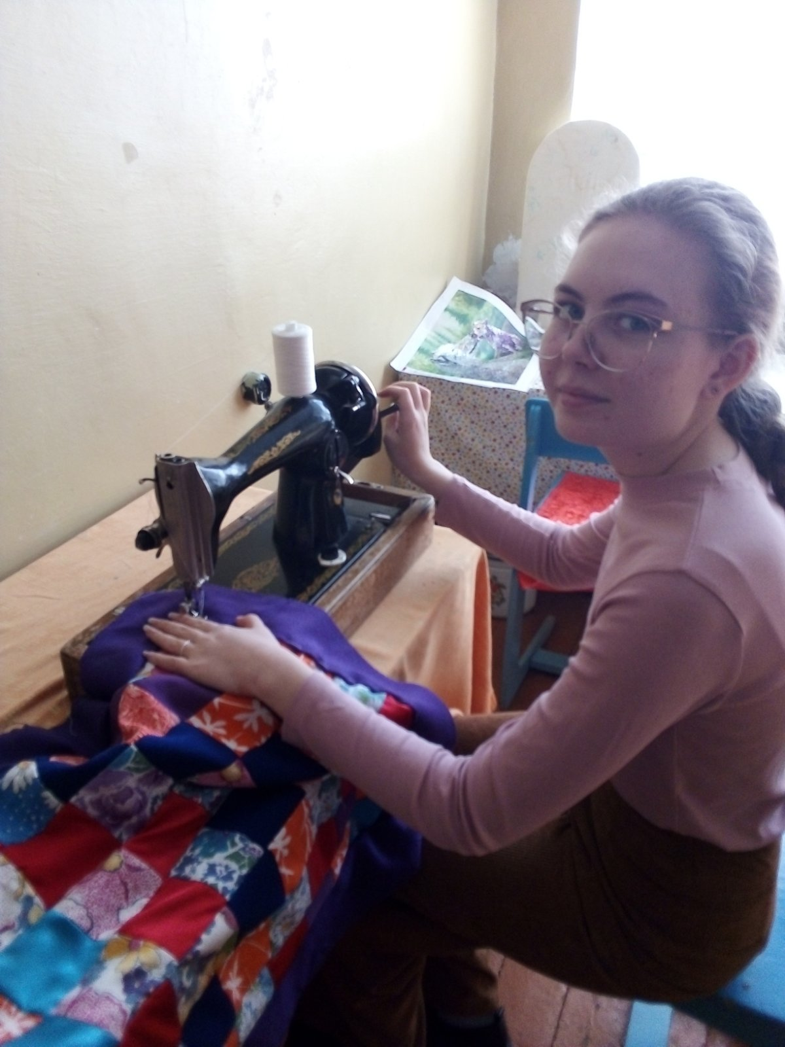
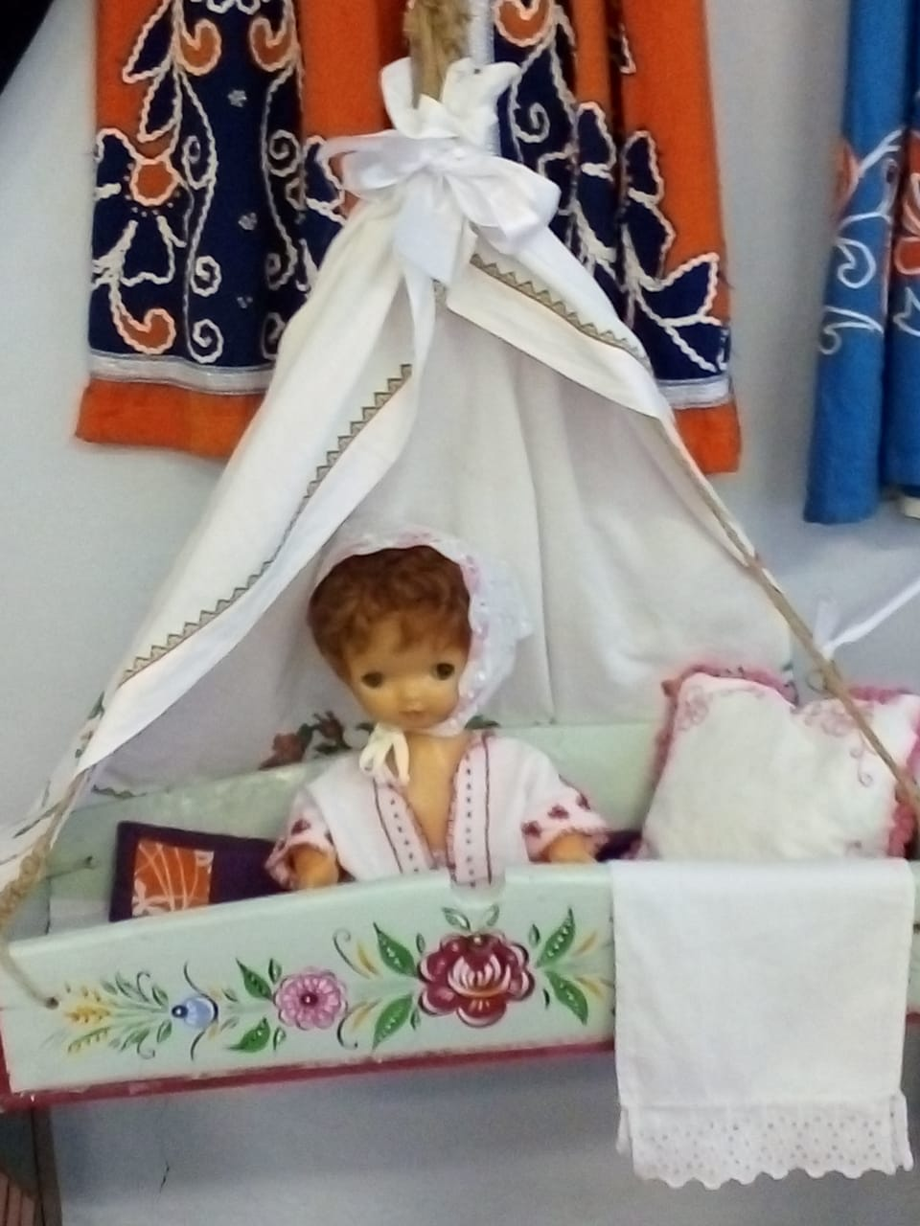
Ученица 8 кл Сулкина Арина на уроке технологии шьёт лоскутное одеяло для колыбели

Slide 5
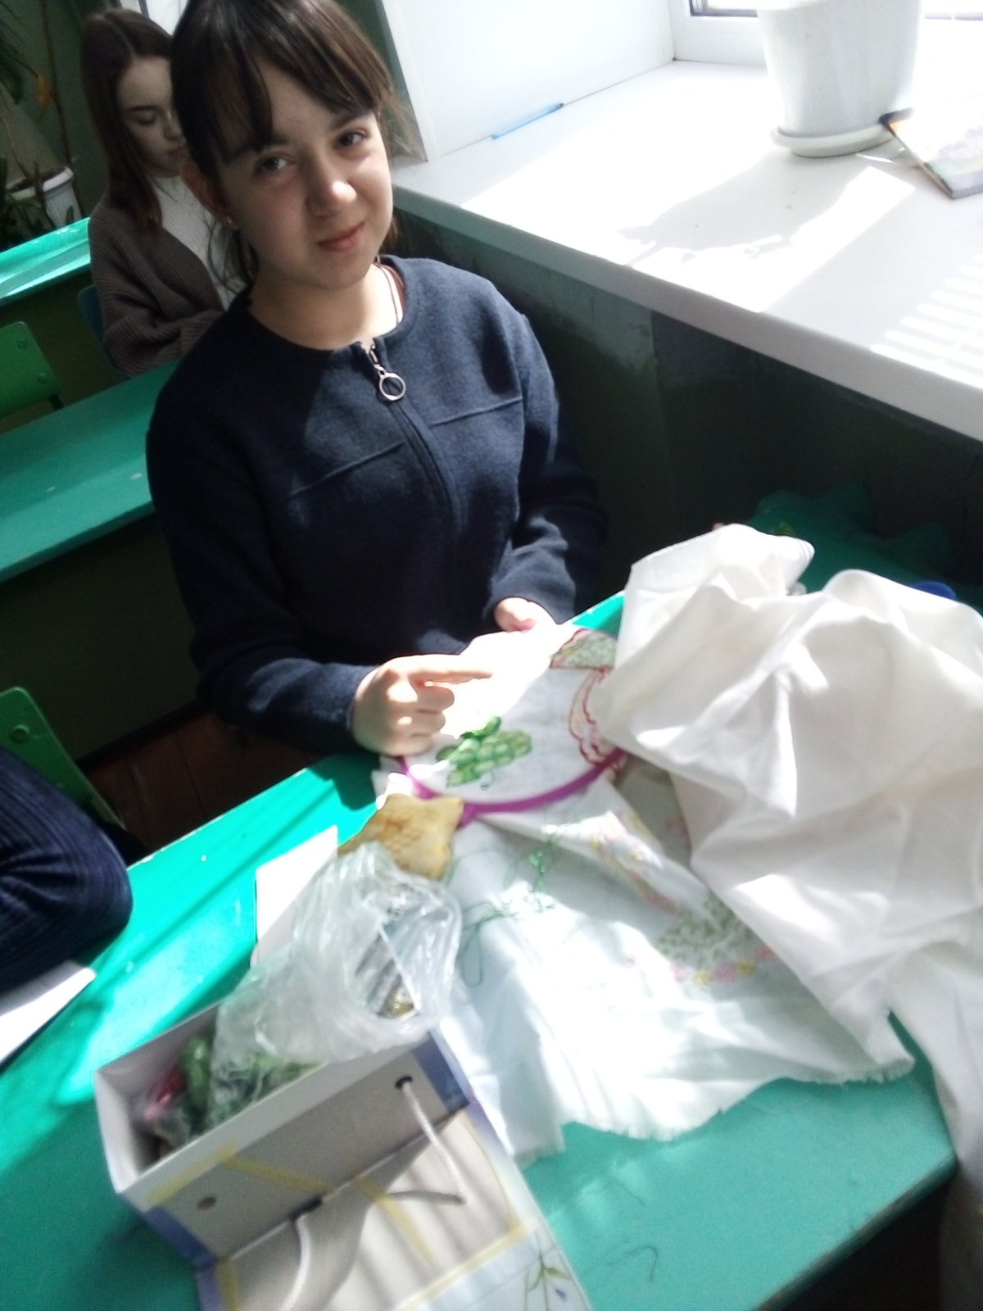
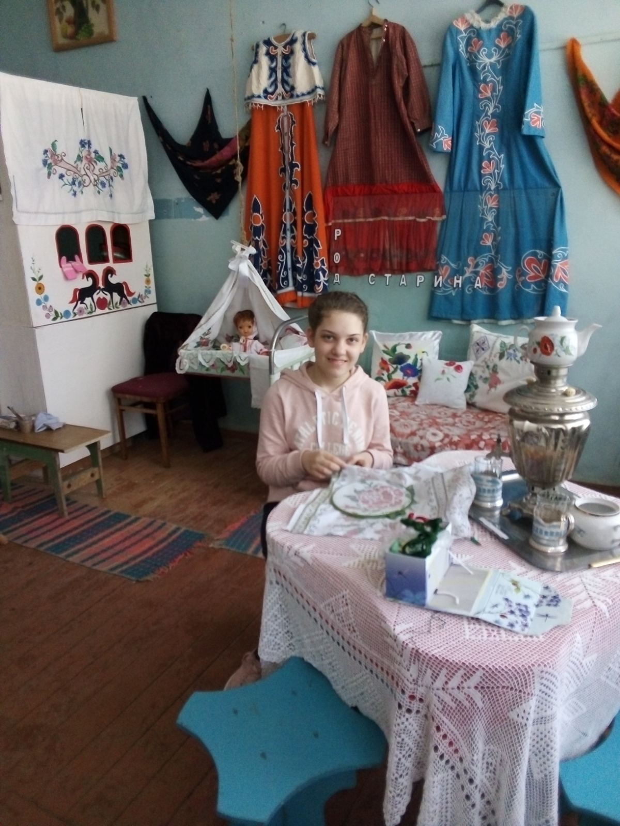
Вышиваем свадебные полотенца в технике глади и крестик

Slide 6
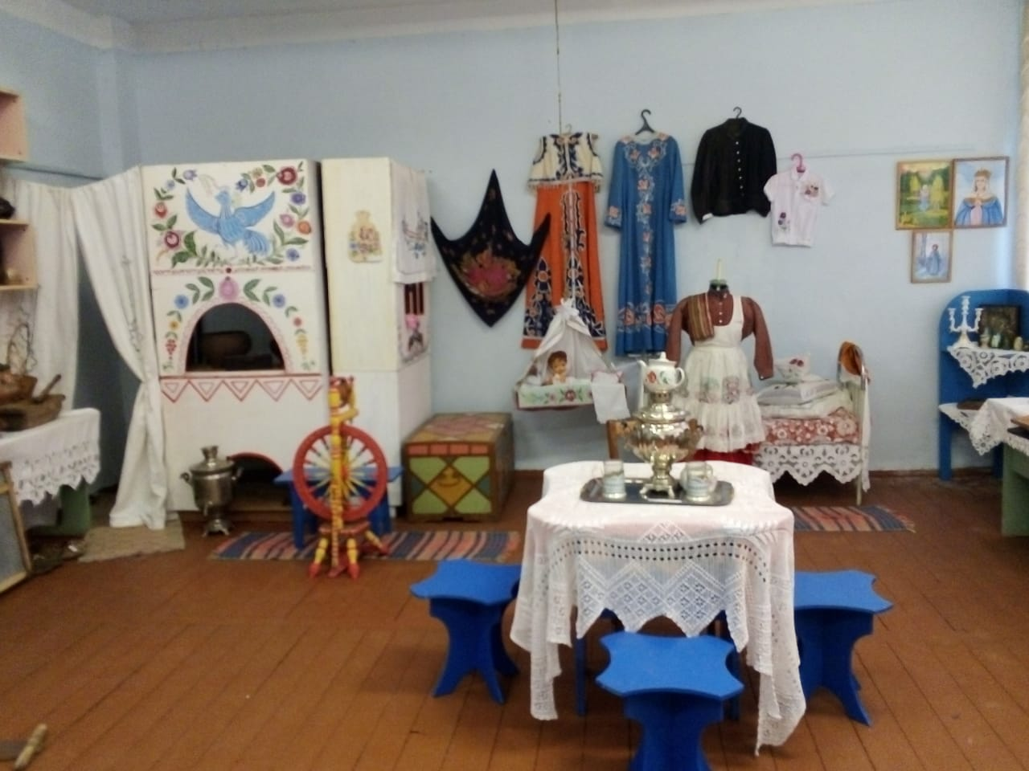
Внутреннее убранство крестьянской избы

Slide 7
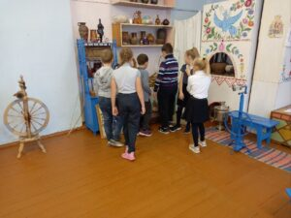
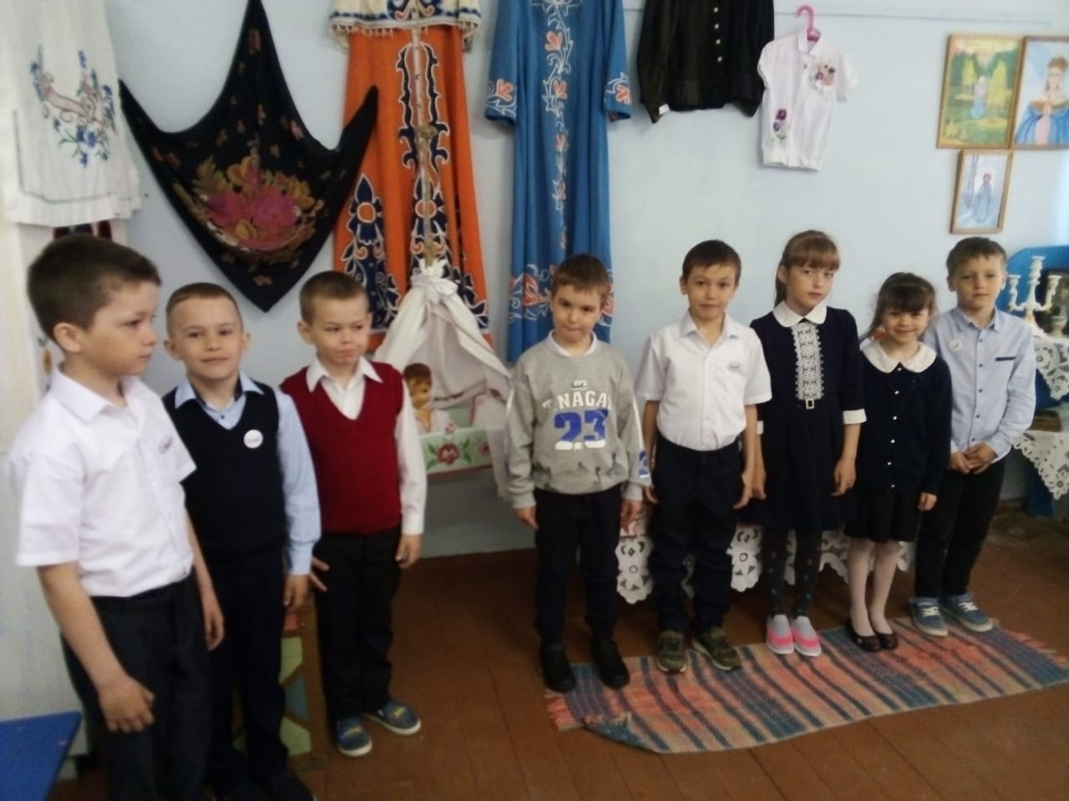
Экскурсия к уроку по предмету «Окружающий мир» - «Русский быт в прошлые века 3 класс
Экскурсия к уроку по предмету «Окружающий мир» - «Традиции народного костюма» -1 класс

Slide 8
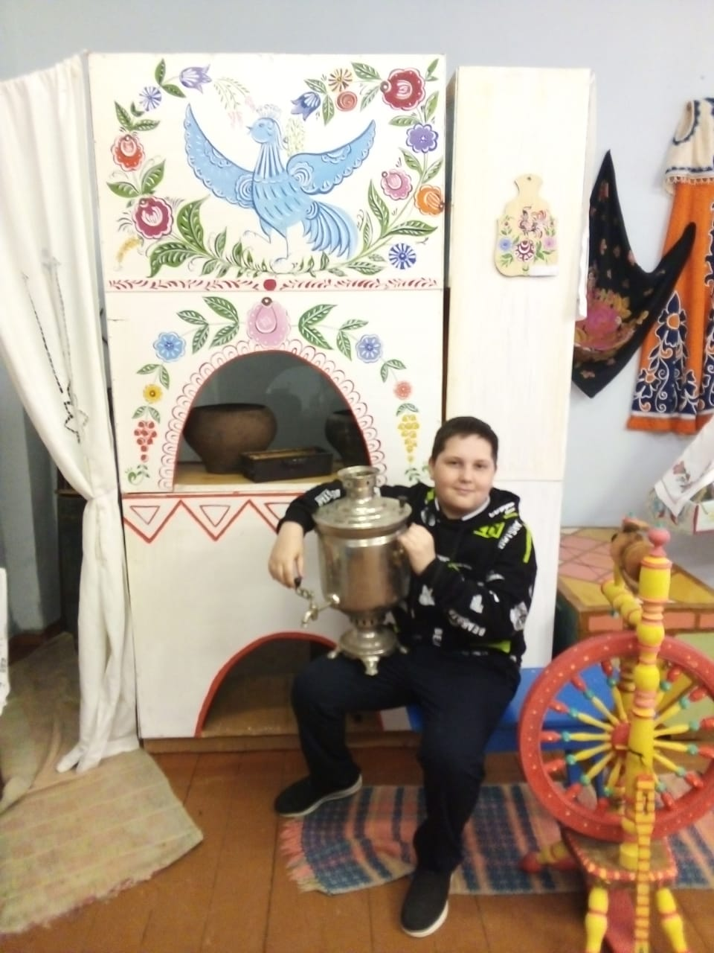
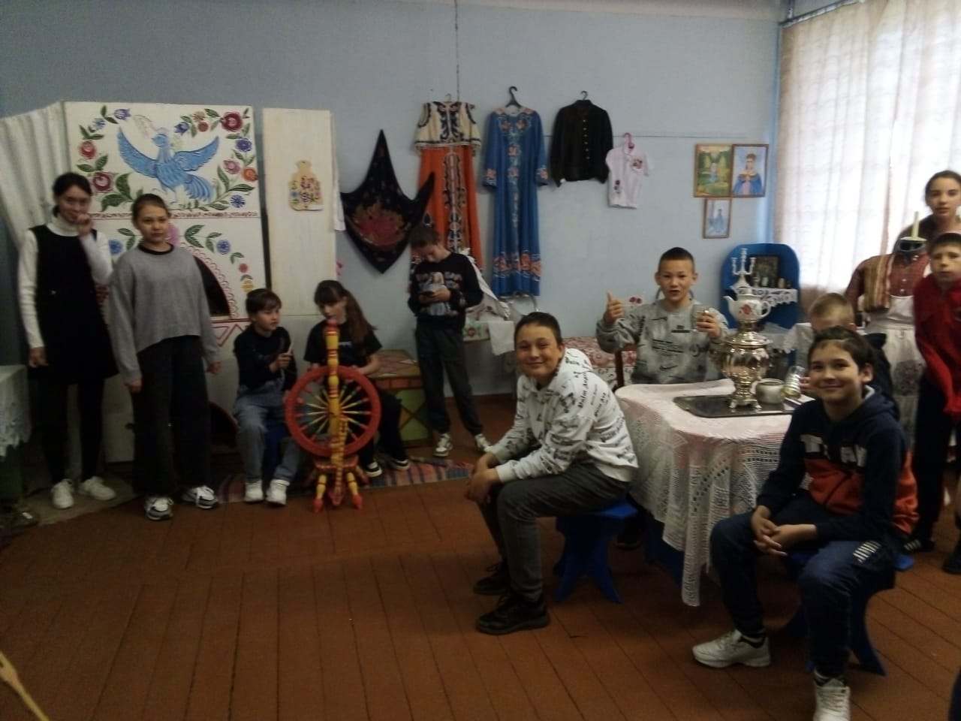
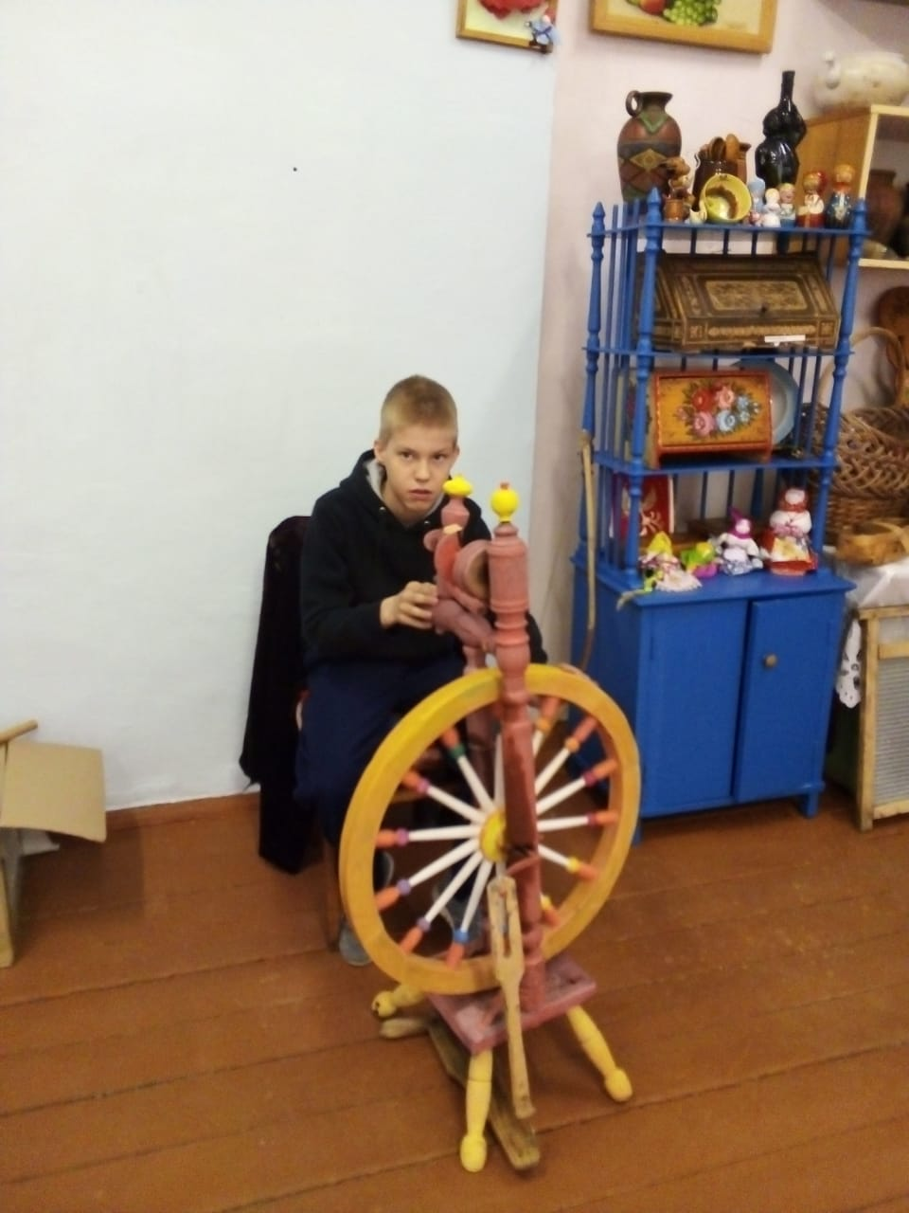
Экскурсия «Внутреннее убранство крестьянской избы» 5 кл

Slide 9
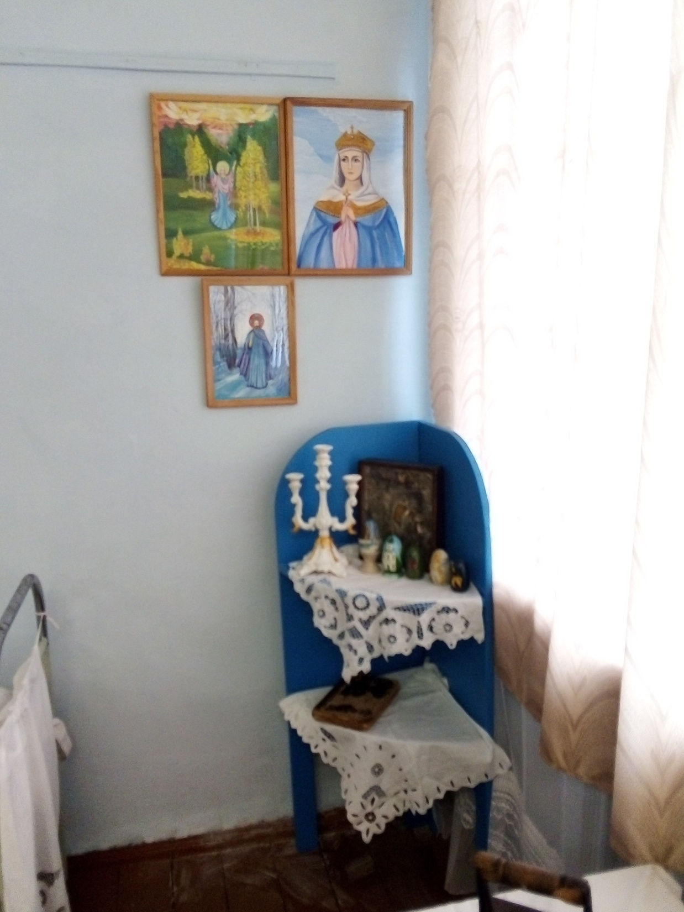
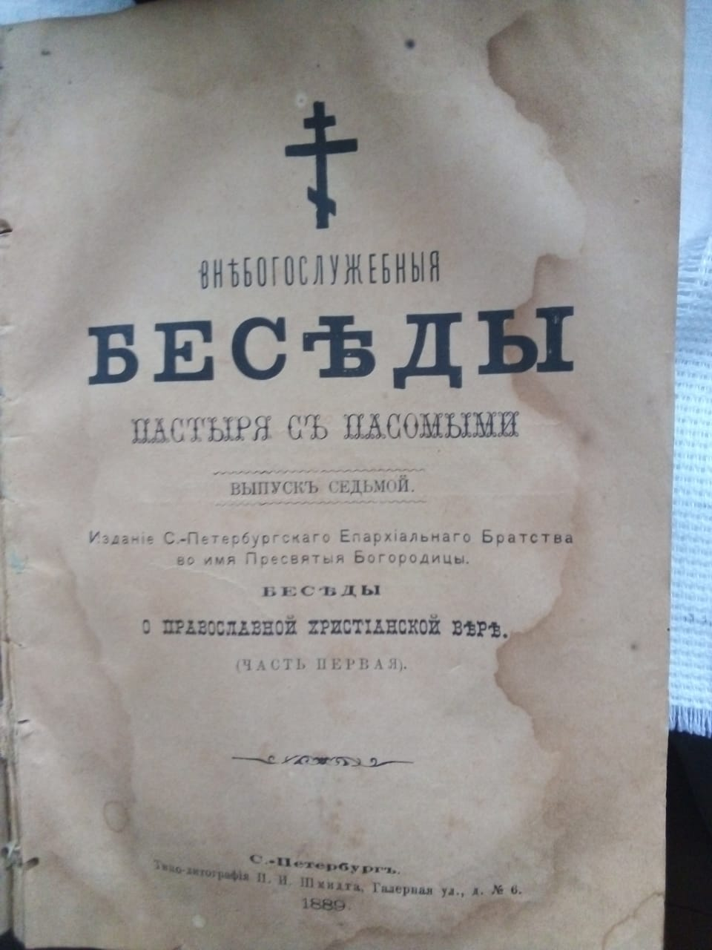
Иконостас. Работы учеников с конкурсов «Красота Божьего Мира»

Slide 10
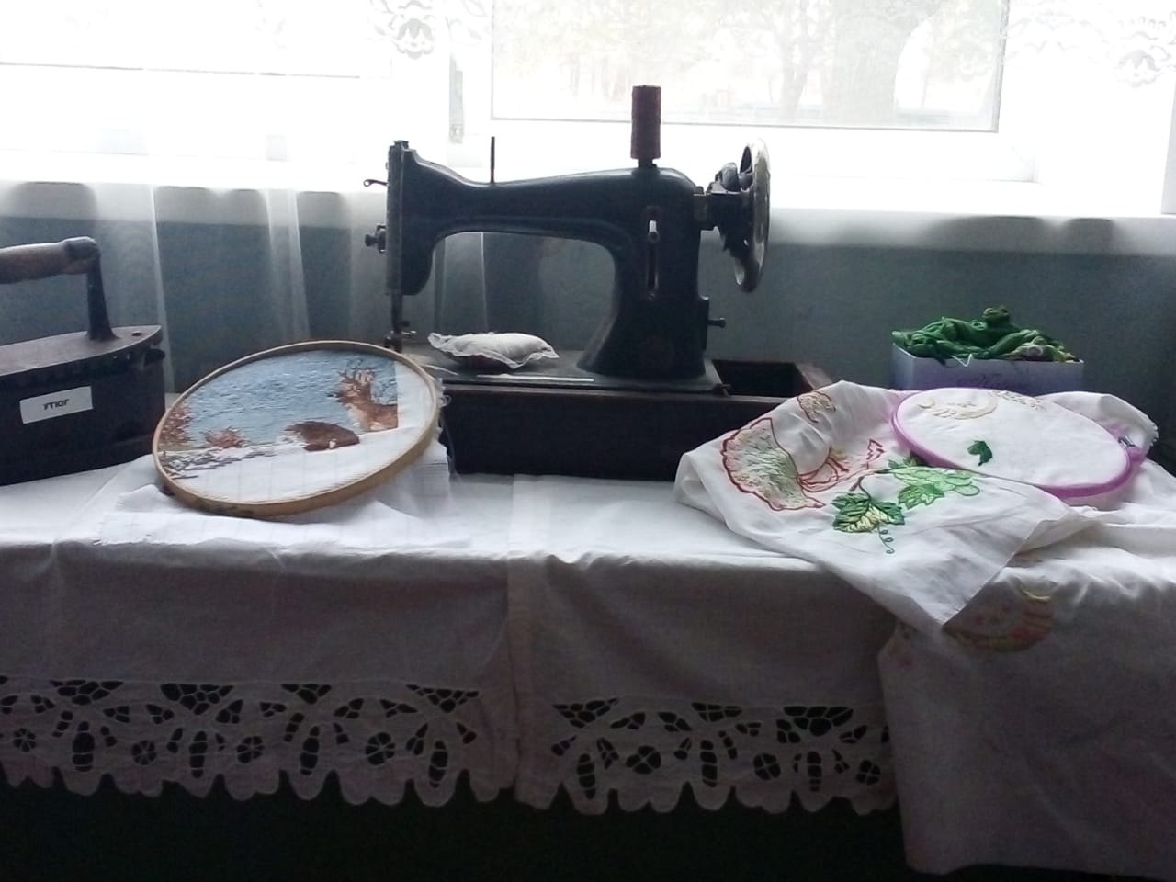
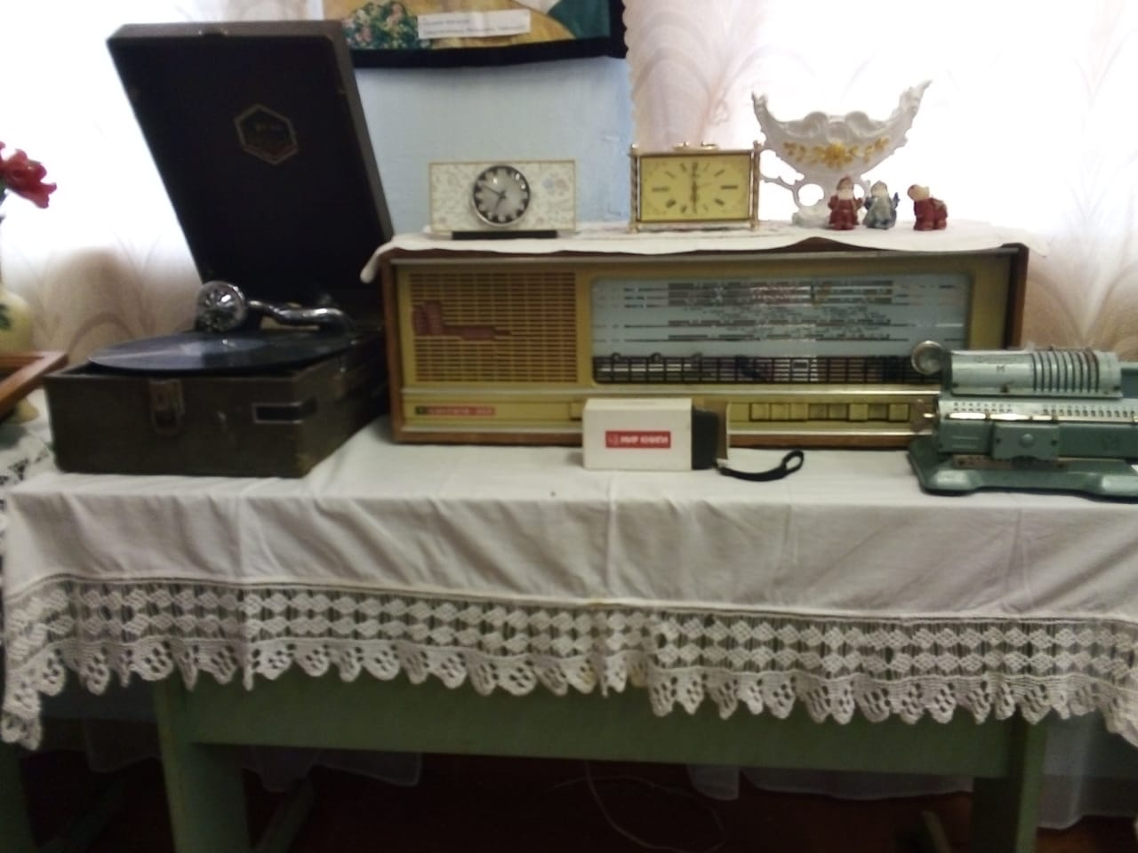
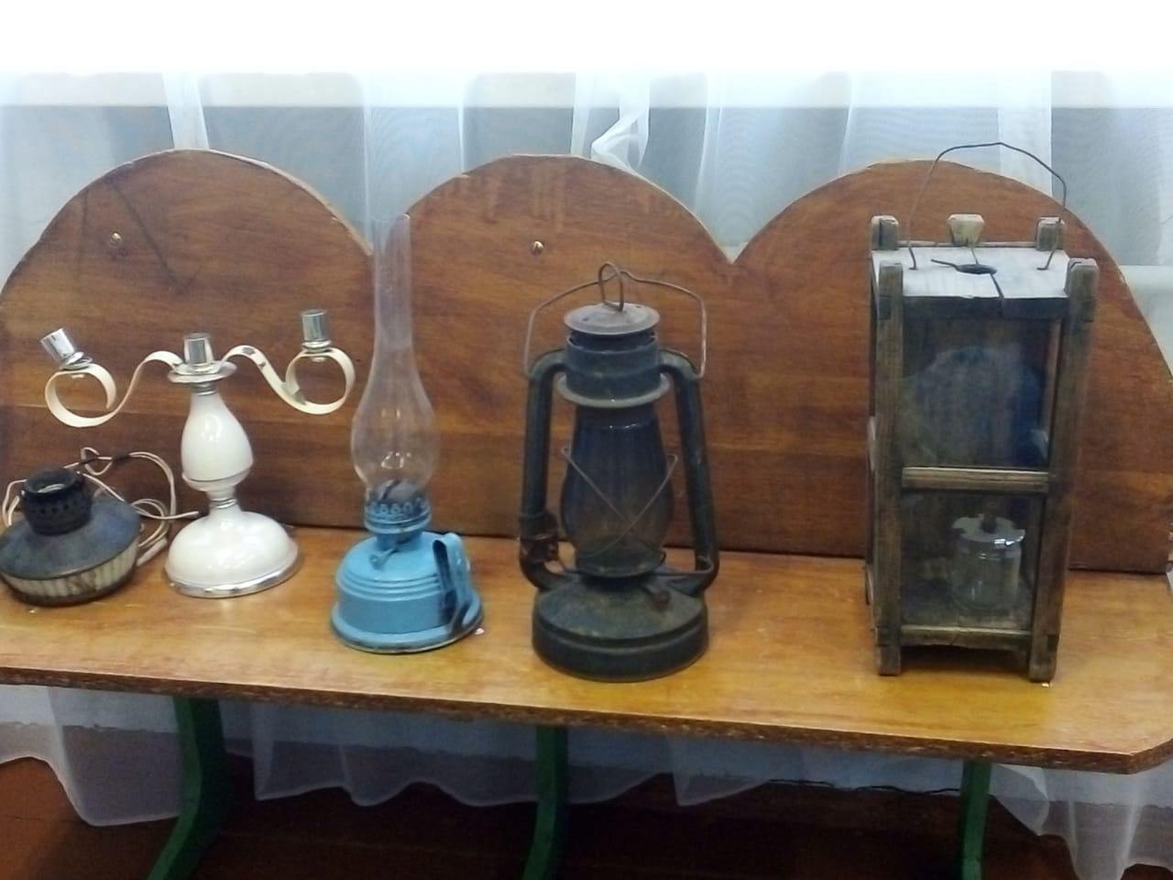
Наследие прошлых веков

Slide 11
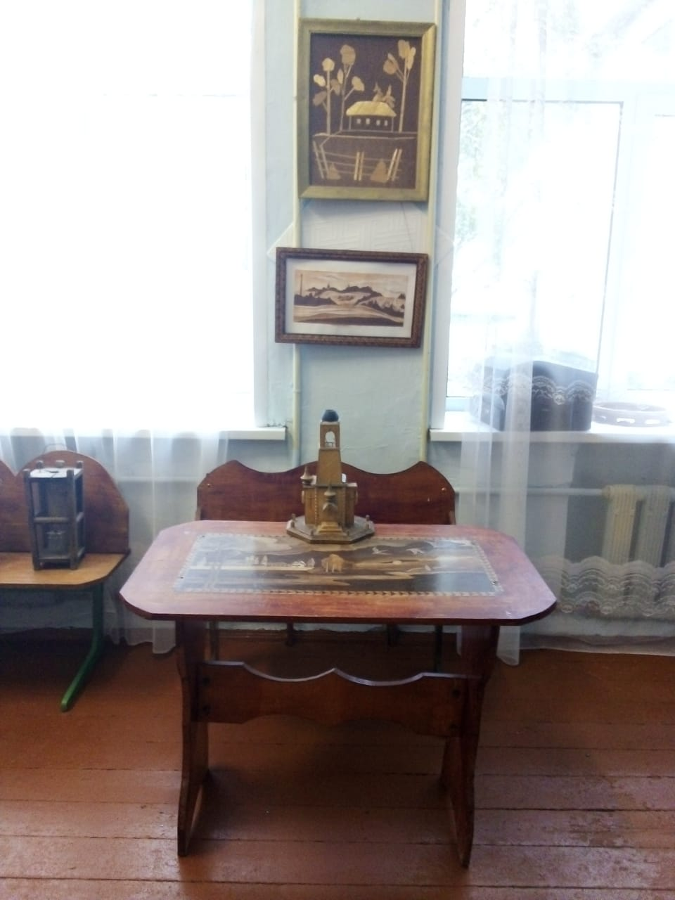
Проектные работы учеников

Slide 12
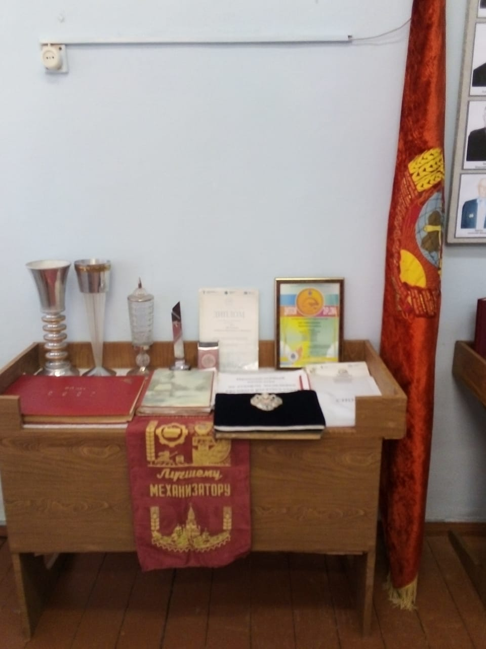
История совхоза «Солнечный»

Slide 13
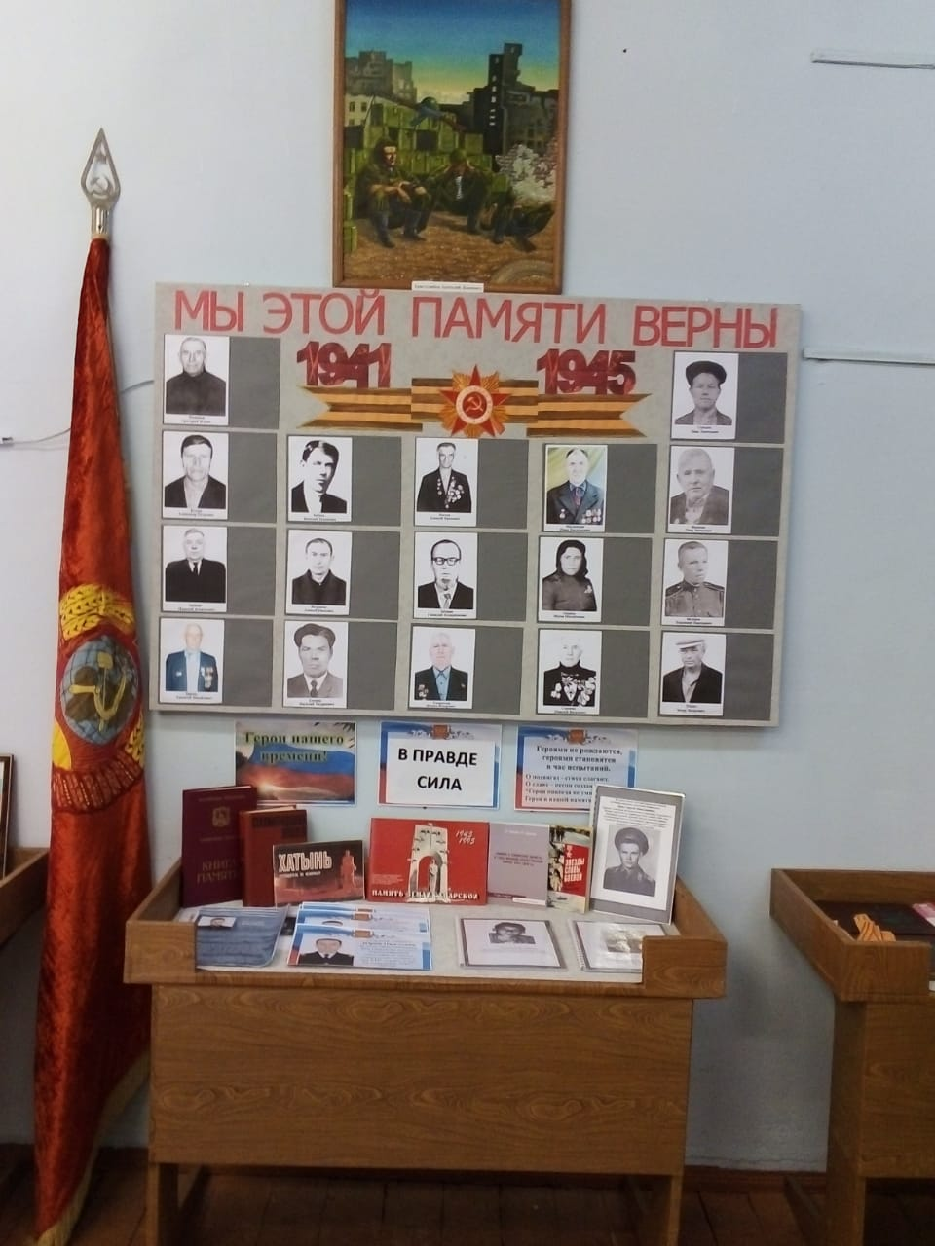
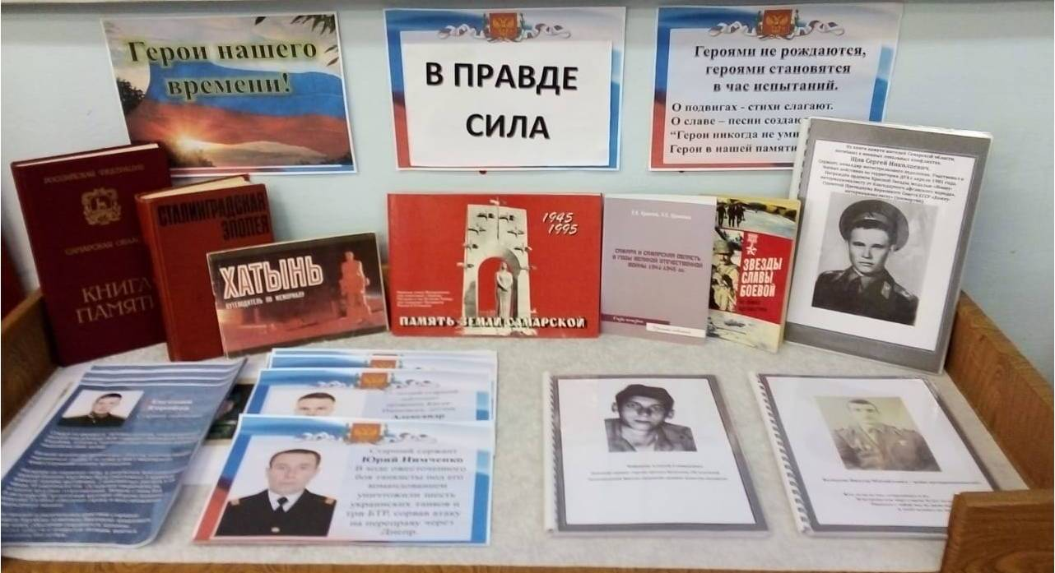
Уголок Победы «Мы этой памяти верны»
Герои локальных войн и СВО

Slide 14
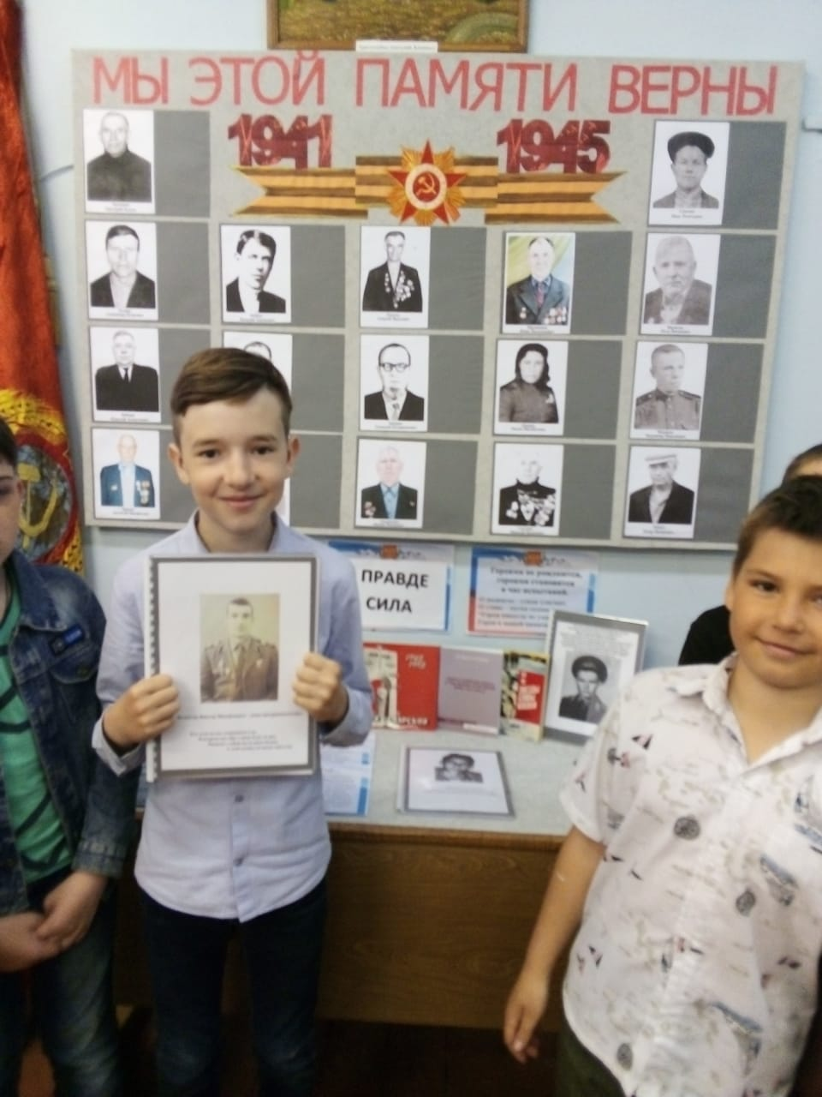
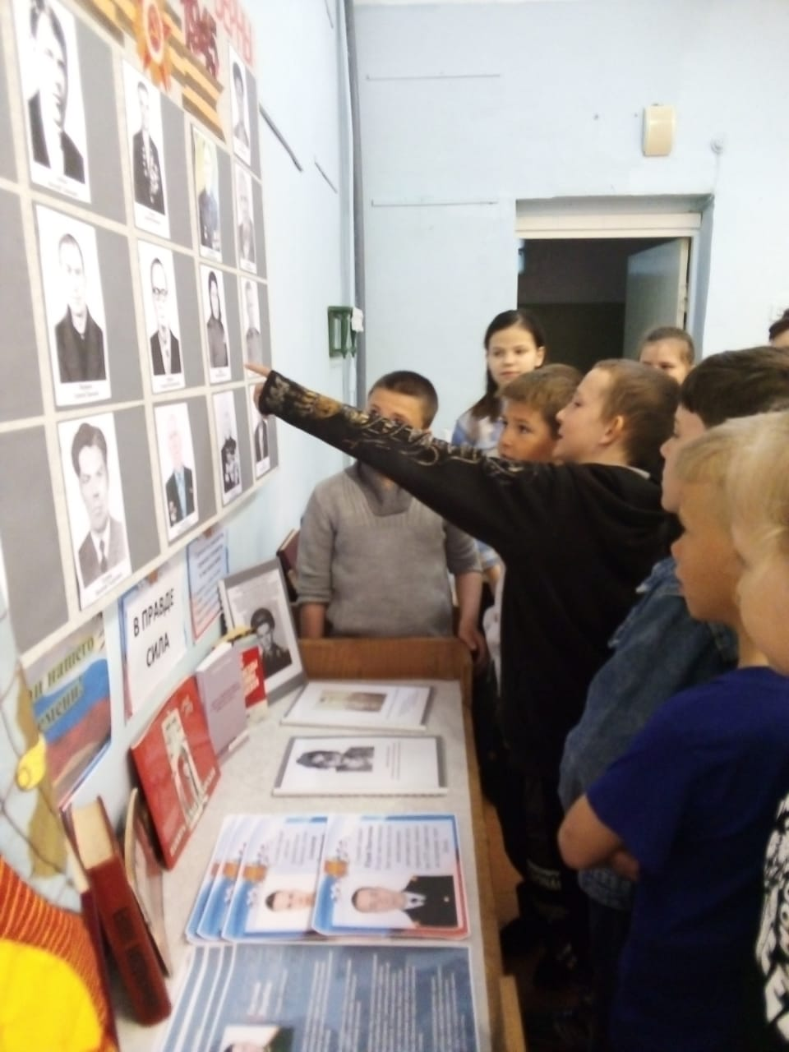
«Наши односельчане -Участники ВОВ» классный час по патриотическому воспитанию – 4 класс
Экскурсия «Герои СВО» Участник проекта «Герои локальных войн» внук Белоусова В. и сын участника СВО Сорокин Александр

Slide 15
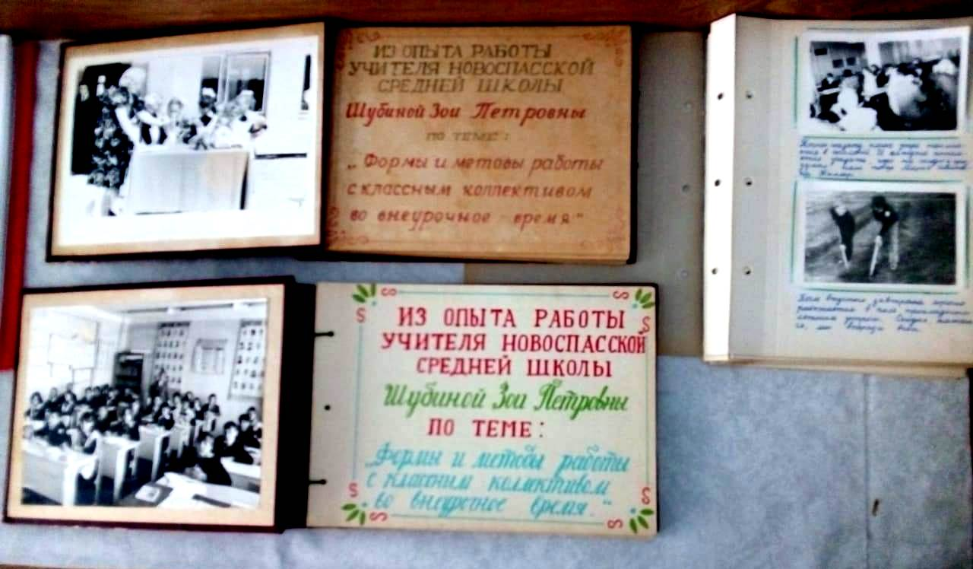
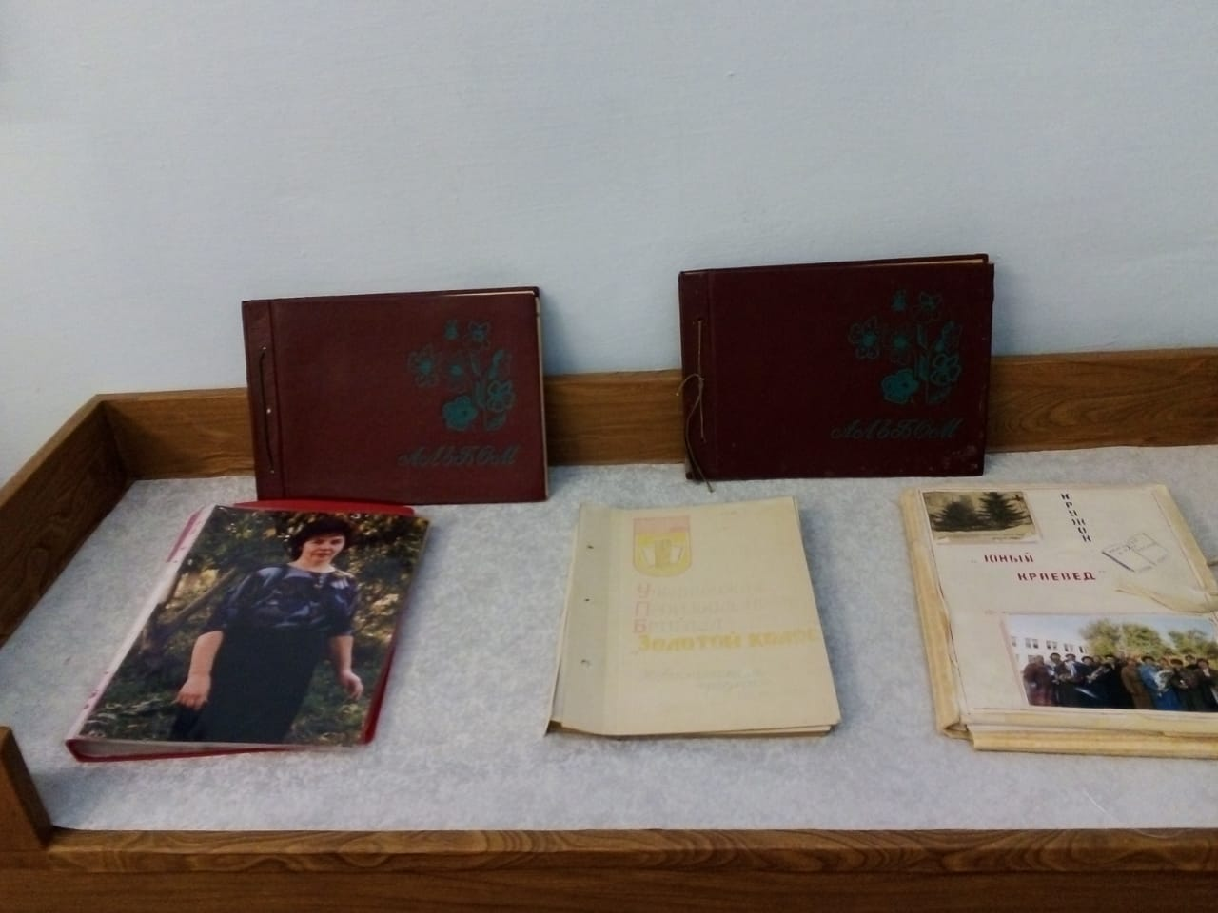
Наша школа –
наша гордость

